Slide 1
Service Manage System
B083040021 嚴宇同

Slide 2
Login

Slide 3
Login
登入檢查(是否有該使用者&密碼正確)
密碼不正確則有error message
第一次使用可註冊
User分三種: 學生(權限低)、老師、服務單位

Slide 4
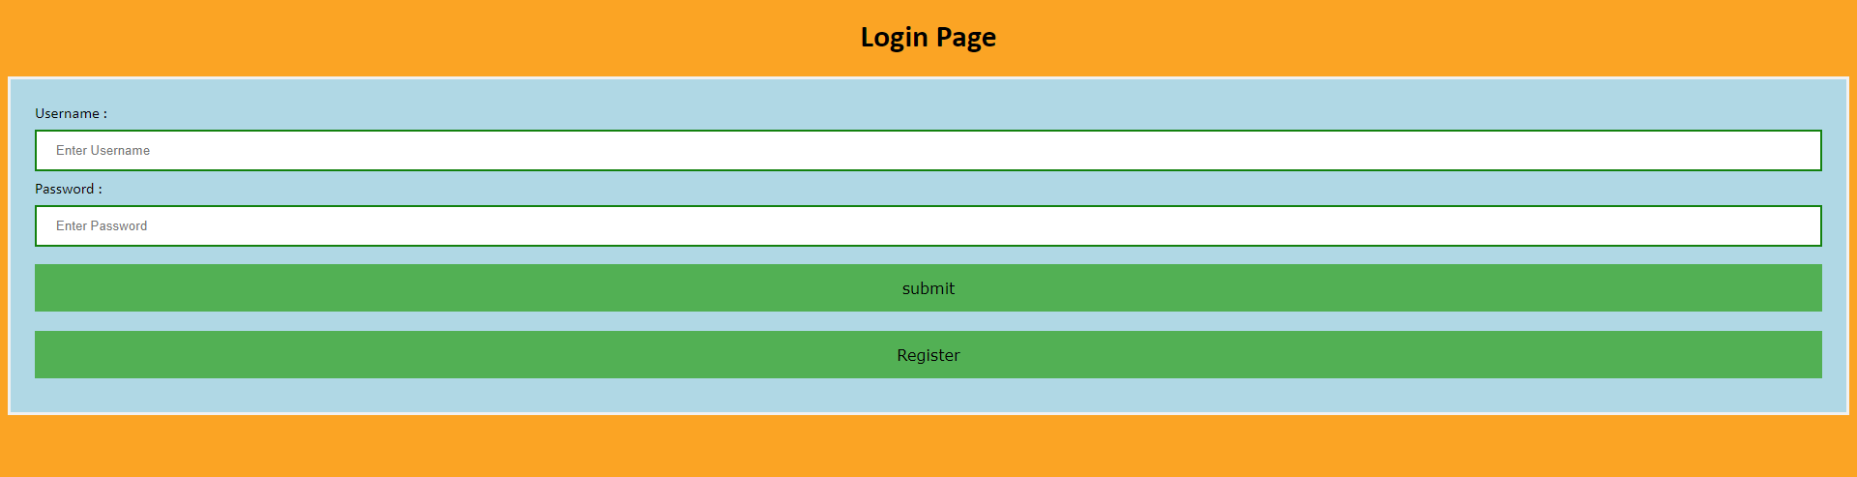
Login

Slide 5
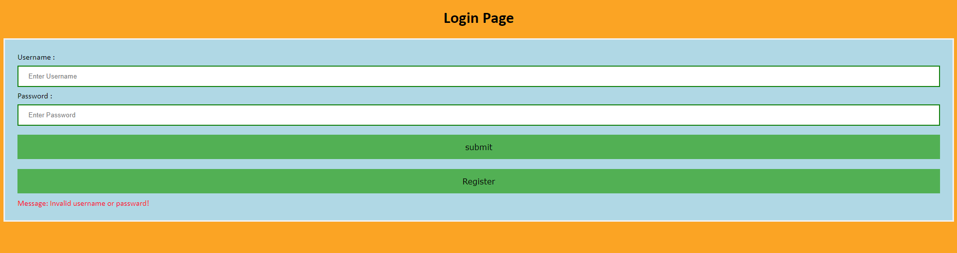
Login Error

Slide 6
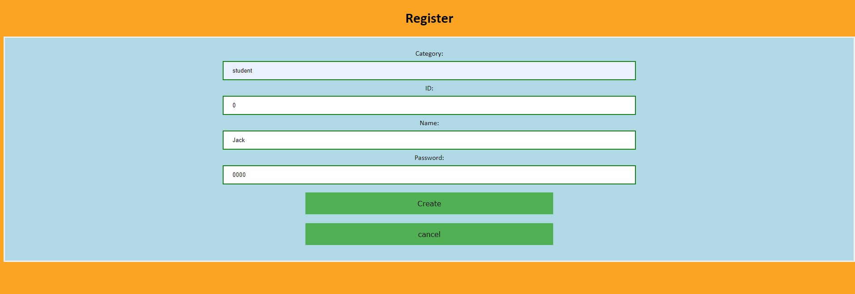
Login Register 會儲存用戶資料以便登入

Slide 7
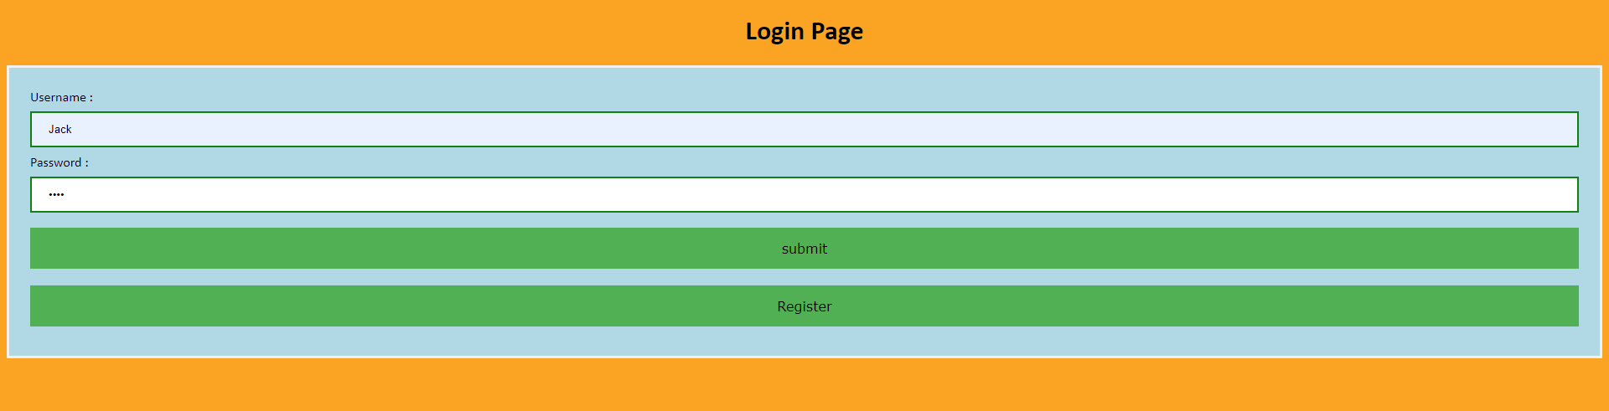
Re Login

Slide 8
Homepage

Slide 9
Homepage
會顯示登入者名稱以及其權限類別
View Service Schedule
Modify Service Schedule (not for student)
Comment (not for student)
Background Check
Bulletin Board
Message Board
Logout

Slide 10

Homepage

Slide 11
View Service Schedule
可查看所有服務排班、服務資訊內容
包含學生ID、學生姓名、服務日期、服務時間、服務類型

Slide 12
View Service Schedule

Slide 13
Modify Service Schedule
可Insert、Delete所有服務排班、服務資訊內容
Delete只需要輸入serviceID即可
只有老師、服務單位可以做更改

Slide 14
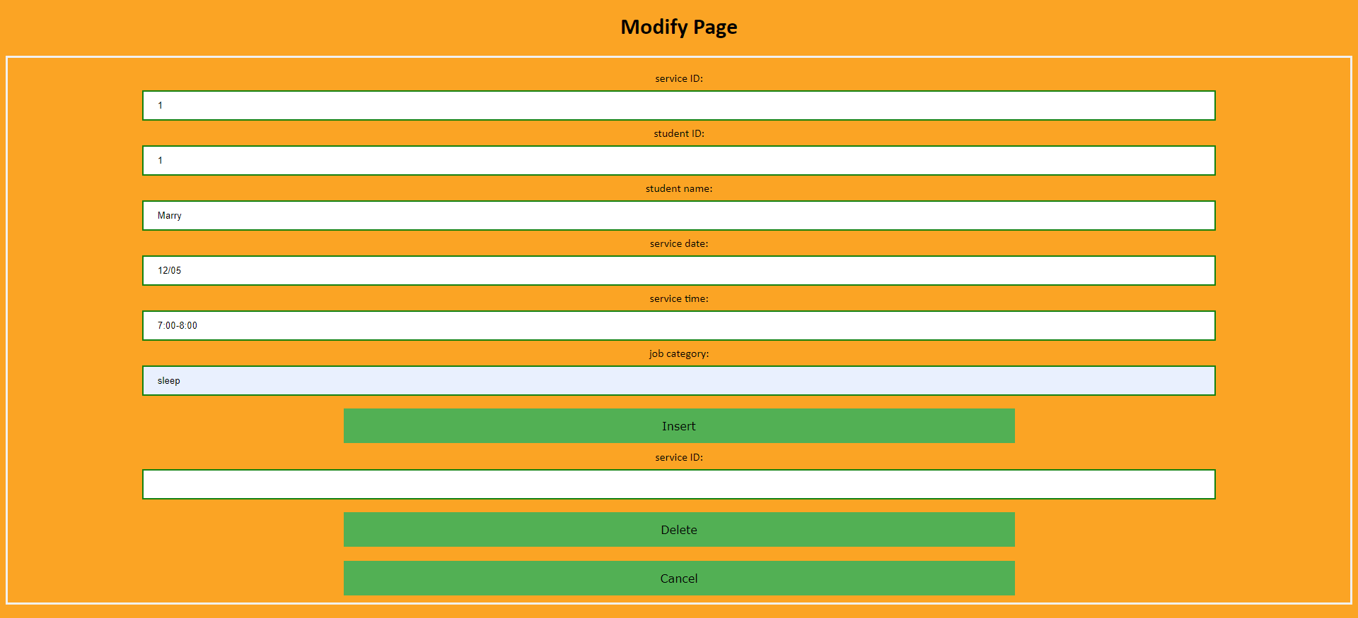
Modify Service Schedule - Insert

Slide 15

Modify Service Schedule - Insert

Slide 16
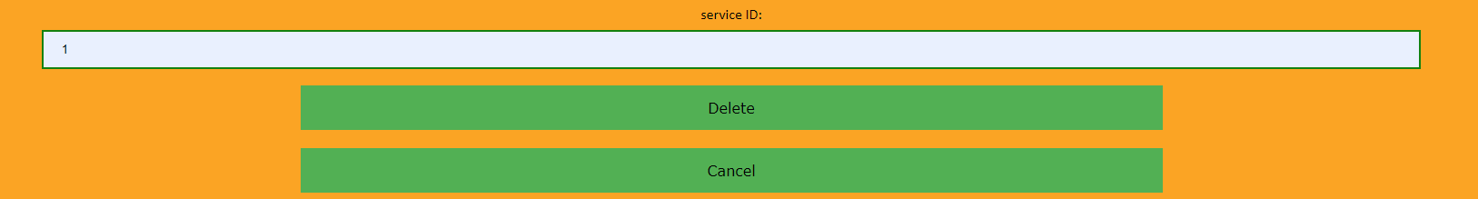
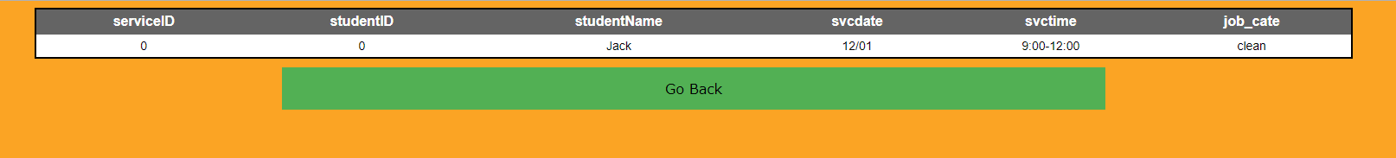
Modify Service Schedule - Delete

Slide 17

Comment
老師或是服務單位可以針對每次的服務進行評論，並記錄在後台
會自動記錄reviewer名稱

Slide 18

Background Check
學生、老師、服務單位可以互相查詢彼此的背景資料

Slide 19
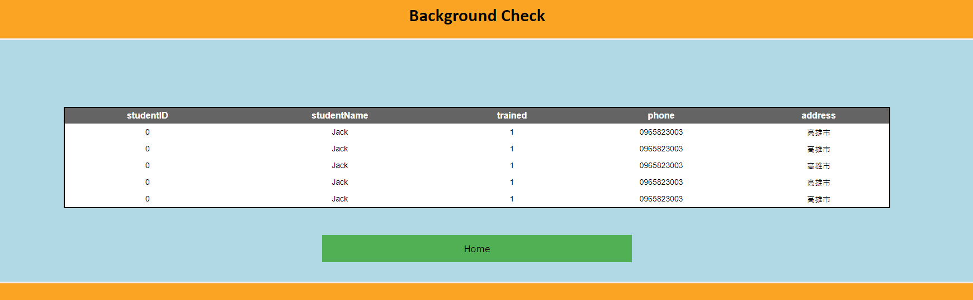
Background Check

Slide 20
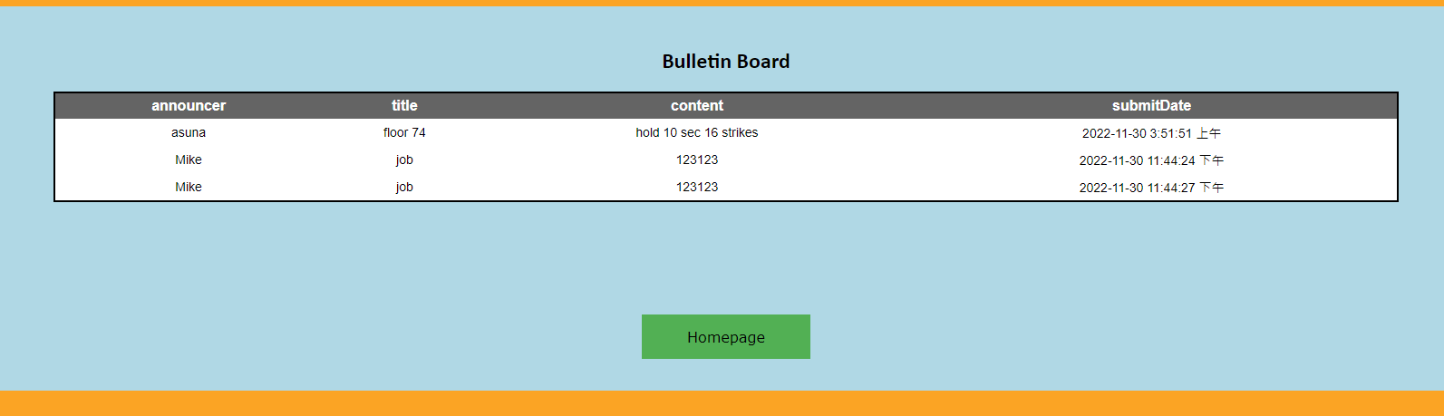
Bulletin Board
布告欄 – 含發布人、title、公告內容、發布時間
只有老師或是服務單位可以發公告，學生只能查看
可以新增、刪除、或是取消動作

Slide 21
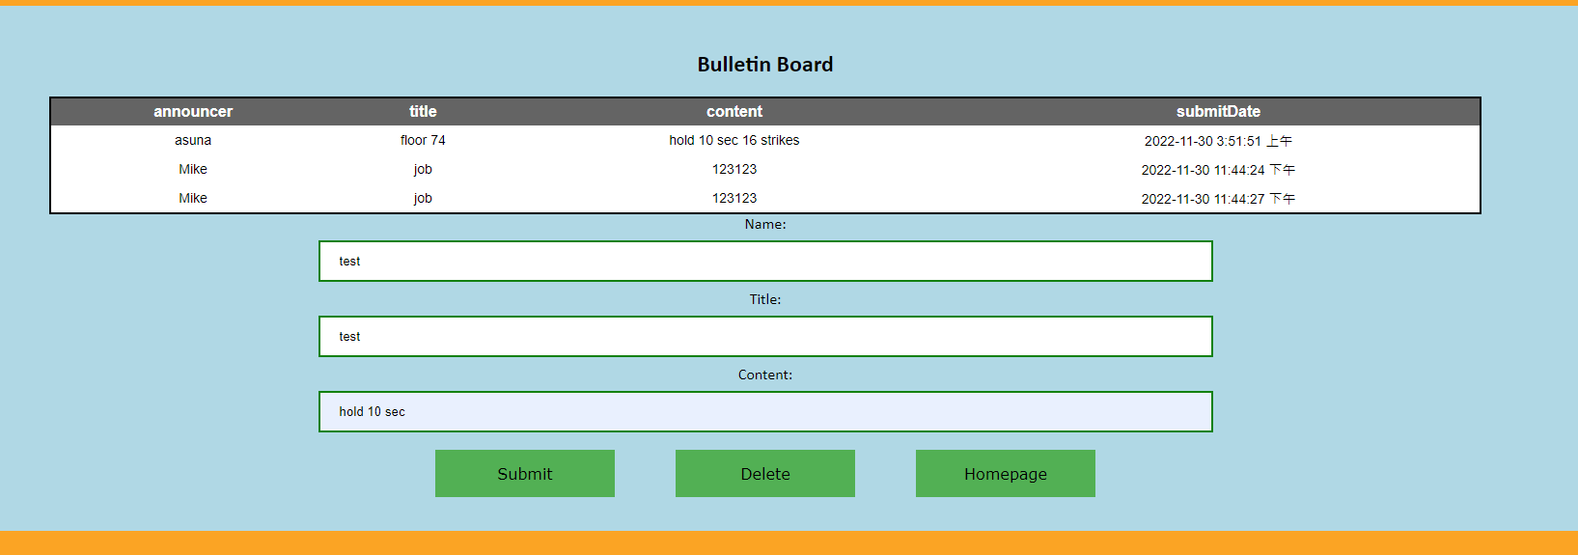
Bulletin Board - Submit

Slide 22
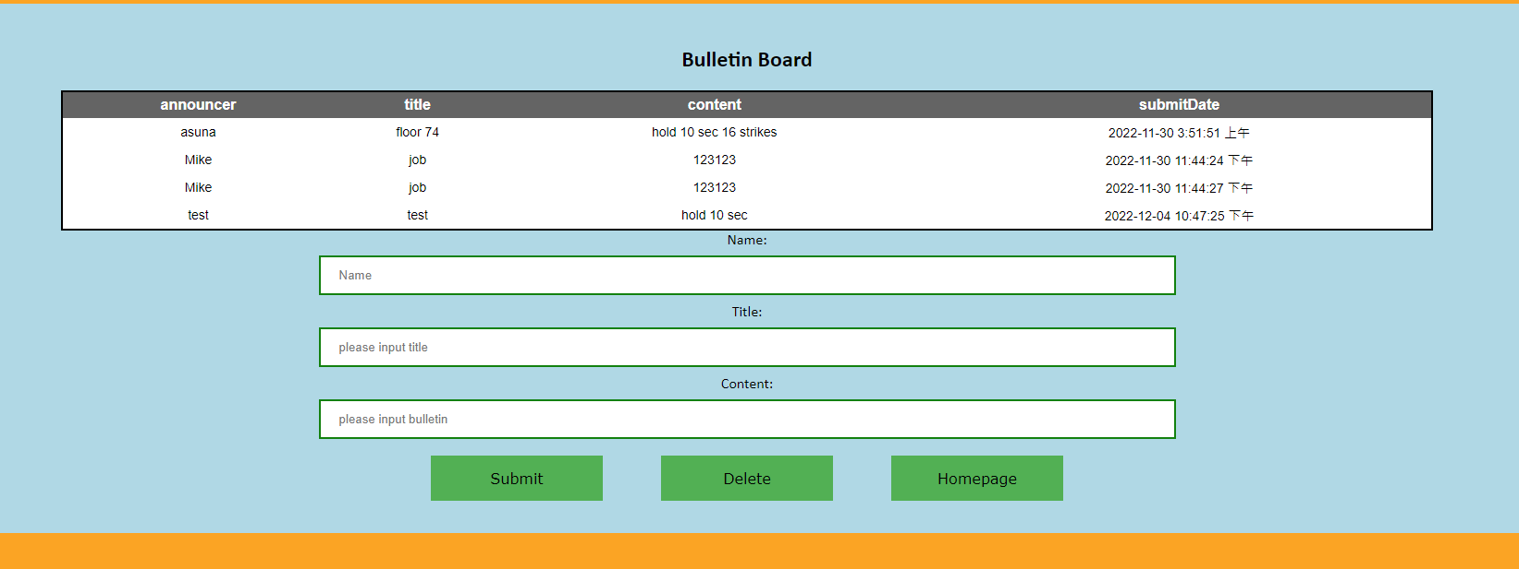
Bulletin Board - Submit

Slide 23
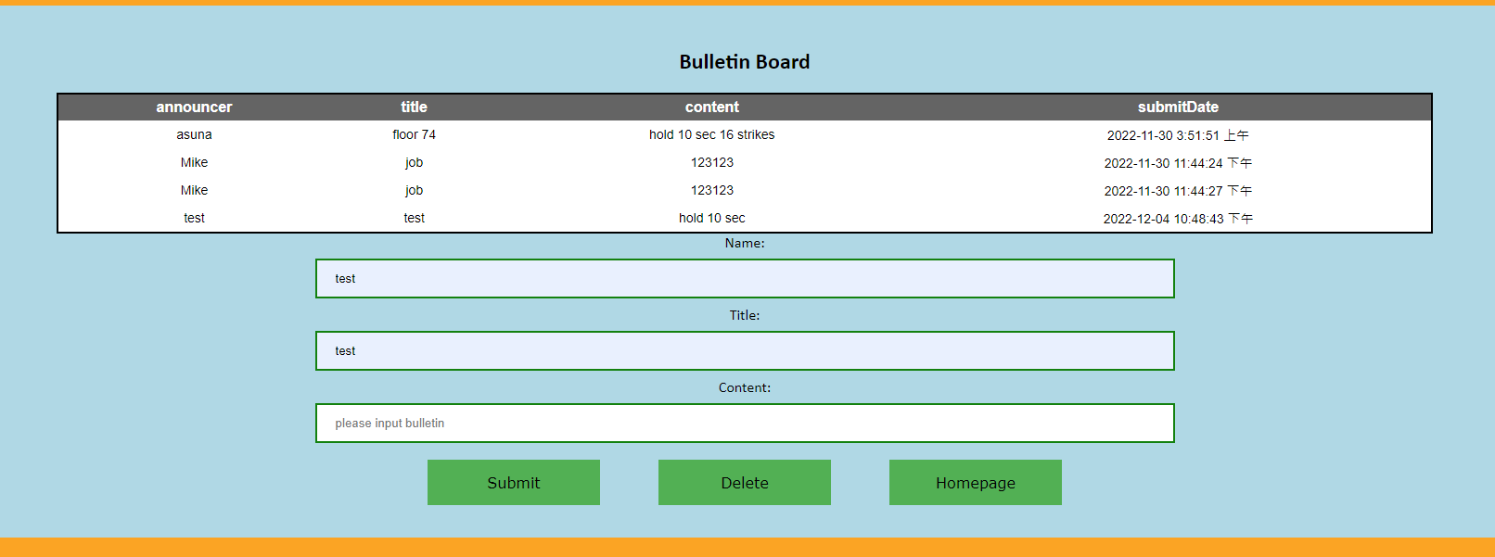
Bulletin Board -Delete

Slide 24
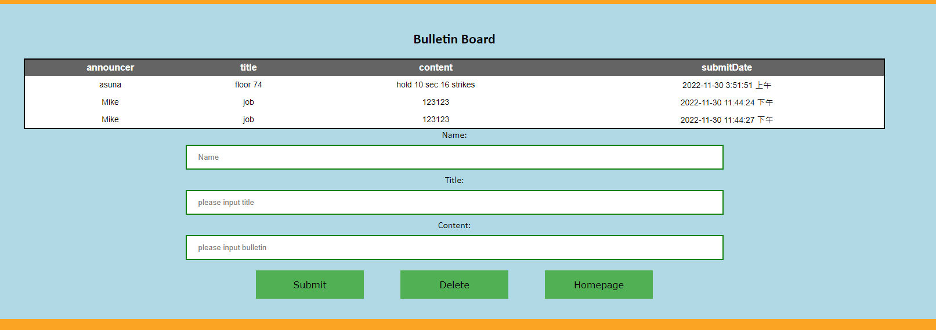
Bulletin Board -Delete

Slide 25
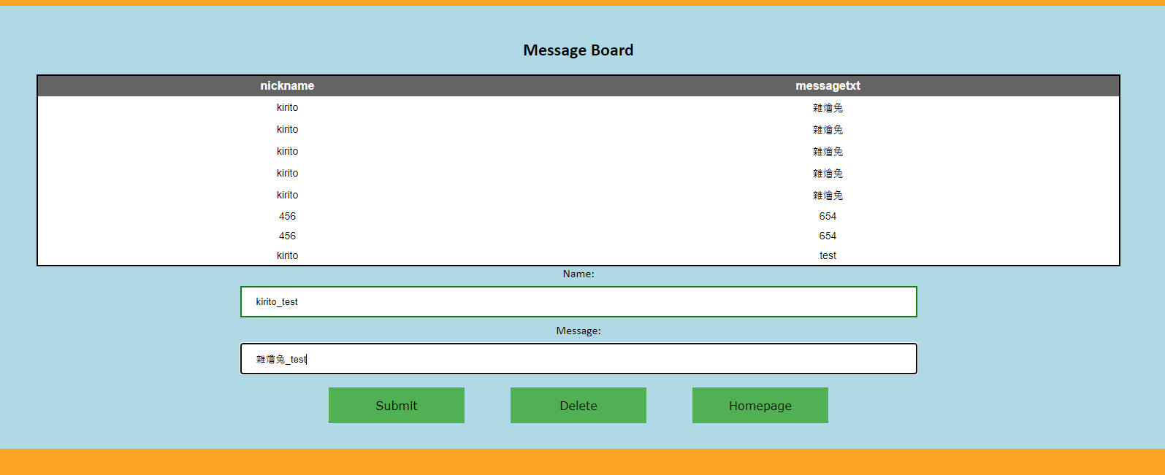
Message Board
留言板 – 可以匿名發表留言在留言板上

Slide 26
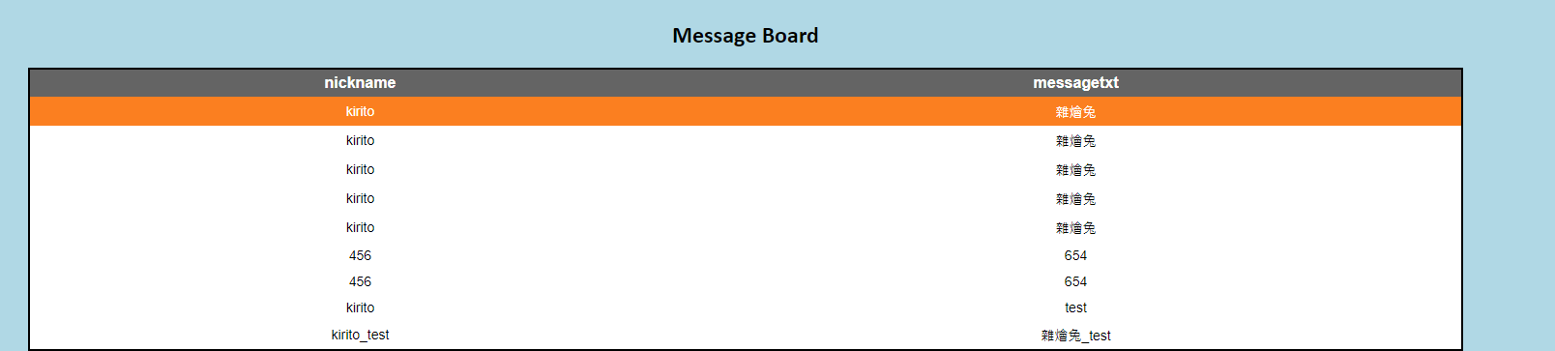
Message Board

Slide 27
Logout
會清除所有登入狀態(Session)，回復到原始狀態
跳回登入頁面

